Slide 1
第 14 章 NP-完全问题
讨论问题的复杂性。根据其难易程度对问题进行分类。如果一个问题有多项式的最优算法，则称为可驾驭的(tractable)，否则为不可驾驭的(intractable)，分别称为容易问题和难问题。
判断一个问题是“可驾驭的”，还是“不可驾驭”的并不容易。存在着一大类问题，人们至今也不知道它们是否可驾驭。我们把这类问题称为NP-完全(NP-complete或NPC)问题。
本章内容：
预备知识
P和NP语言类
NP-完全语言类和NP-完全问题
Notes:
这里说的多项式算法，指找到最优解的算法….

Slide 2
14.1 预备知识
图灵机
符号集和编码对计算复杂度的影响
判定型问题和优化型问题及其关系
判定型问题的形式语言表示
多项式关联和多项式归约
图灵机
图灵机TM(Turing Machine)，通常指确定的图灵机(Deterministic Turing Machine)，是一个简单的计算模型。
0
1
B
0
1
1
B
B
⋅ ⋅ ⋅ ⋅ ⋅ ⋅
有限状态控制器

Slide 3
图灵机由一个有限状态控制器和一条右端无限长的读写带组成。
读写带从左到右划分为无限多个连续的方格，每个方格可存放有限字符集Σ中的一个符号。空白的格子由一个特殊符号B表示。
有限状态控制器在任一时刻处于有限状态集合Q中的某一个状态q并控制一个读写头进行读写操作。
这个读写头在任意一个时刻扫描读写带上的一个方格中的字符a。然后，有限状态控制器根据其自身当前状态和所扫描的字符做三件事：
确定控制器下一时刻的状态为q′
更新所扫描的字符为a′
决定读写头“左移一格(L)”、“右移一格(R)”，还是“不动(N) ”。
0
1
B
0
1
1
B
B
⋅ ⋅ ⋅ ⋅ ⋅ ⋅
有限状态控制器
接下页
Notes:
B: Blank

Slide 4
给定一个当前状态q和一个当前扫描的字符a，上述三件事（即：更新状态、修改符号、和移动读写头）都是预先确定好的，可以表示为(q, a) → (q′, a′, D)，或者δ(q, a) = (q′, a′, D)，这里D可以是L(eft)，R(ight)，或者N(oMove)。
δ 称为状态转移函数，允许q′ = q 和a′ = a。因为集合Q和Σ都是有限集合，δ(q, a) 状态转移函数可以用一个有限长的表格表示。
Notes:
L： left; R: Right; N: NoMove

Slide 5
图灵机计算一个函数或识别一个字符串
初始时刻，图灵机处在初始状态q₀，输入数据或字符串从左边第一个方格开始放在读写带上，而读写头指向第一个方格。
然后，根据状态转移函数不断地更新状态、修改符号、和移动读写头。
当进入了一个终止状态q_{f} 时，计算停止。这时，在带子上的字符串或在某些特定格子上的符号就是输出的函数值。
如果目的用来识别一个字符串，可以输出一个特定符号(比如1)表示接收这个字符串或者输出另一特定符号(比如0)表示拒绝这个字符串。
图灵机有可能永远不能进入终止状态，这时我们说函数对输入数据无定义或者说图灵机对输入字符串无法判定。
图灵停机问题（Halting problem）表述如下：不存在一个算法，能够判断任意图灵机在任意字符串上否停机。
图灵机的计算复杂度定义为其状态转移的次数T(n)，这里n是输入字符串的长度，并且只对停机的情况才考虑复杂度。
Notes:
停机指进入接收态或拒绝态..
停机问题就是判断任意一个程序是否能在有限的时间之内结束运行的问题

Slide 6
符号集和编码对计算复杂度的影响
不同计算模型，包括图灵机，可能采用不同的符号集合，这会影响输入规模的大小。比如整数98，如果用十进制表示，可以用两个符号9和8表示；如果用2进制，98 = 1100010₂则需要7个符号表示；而如果用1进制，则需要98个0表示。
假设某图灵机T的复杂度为Θ(f(n))。现有另一个图灵机T ′ ，它做一次状态转移所需时间与T相同，但T ′所使用的字符集Σ′与T使用的Σ不同。
假设Σ和Σ′中都至少有 2个字符。 | Σ | = d。那么我们可用Σ′中两字符a和b (可看成0和1) 来对应Σ中每个字符编码，长度为k = ⎡lgd⎤。这样一来，对Σ中一个字符的操作变成了对一个长度为k的序列的操作。因为d和k都是常数，图灵机T ′的渐近复杂度与T的相同。所以，除一进制的编码外，用什么样的符号集不影响算法的复杂度。为方便起见，以下讨论中，我们就假定Σ = {0, 1}。

Slide 7
判定型问题和优化型问题及其关系
如果一个问题的答案只有两种，是(yes)或否(no)，则称为一个判定型问题。例如，判断“一个图是否存在一条哈密尔顿回路”就是一个判定型问题。
一个问题被称为优化型问题，如果这个问题的解对应于一个最优的数值，例如在两点之间找一条最短路径。通常，优化型问题会要求我们找到的解必须是最长、最短、最大、最小、最高、最低、最重、或最轻等等。在我们后续讨论P类、NP类以及NPC类问题时，我们限定所有被分类的问题都是判定型问题。
这一限制不仅简化了对NPC问题理论的讨论，并且突出了问题的本质。它便于讨论不同问题之间的关系，它们或者有相同答案，或没有。
(接下页)
Notes:
最后一条，是因为优化型问题常常有不同的优化目标和量纲，有的要最大，有的要最轻，有的要找一条路径，有的要找一个集合，不便于讨论问题之间的关系。而对判定型问题来说，只要两个问题的解都是YES，则可认为它们有相同答案。

Slide 8
只限于判定型问题的讨论不会影响NPC理论的应用价值，因为一个优化型问题往往可对应于一个判定型问题。而且，判定型问题有多项式算法，那么其对应的优化型问题也往往有多项式算法。下面看一个例子。
例14.1 一个优化型问题定义如下：给定一个有向图G(V, E)以及图中两个顶点s和t ，s ≠ t ，找出一条从s到t的简单路径，并使它含有的边数最多。
针对上述优化问题，定义一个与之对应的判定型问题；
假设(a)中的判定型问题有多项式算法A，那么就可以以算法A为子程序，设计一个多项式算法来解决对应的优化型问题。
解：(a) 我们引入一个变量k后，对应判定型问题可以定义如下：
给定一个正整数k和有向图G(V, E)，以及图中两个顶点s和t，s ≠ t, 是否存在一条包含至少k条边的从s到t的简单路径？
掌握如何构造一个优化型问题对应的判定型问题

Slide 9
(接上页)
(b) 算法第一步确定最长简单路径的边的数目k。
第二步测试图中每条边。如果刪去后，图中如果仍有长度为k的路径，则刪去该边，否则保留。每条边都测试后，剩下的边就是一条长度为k的路径。
设定(a)的多项式判定型算法为A(G, s, t, k)，则优化型问题的算法如下：
Longest-path(G(V, E), s, t)
1. k ← n-1 //最长的简单路径长度
2. while A(G, s, t, k) == no； k ← k-1；endwhile；//求得最长路径包含的边数
3. G′(V′, E′) ← G(V, E) //作一个copy
4. for each e ∈E′
5. E′ ← E′ – {e} //从E′中刪去e
6. if A(G′, s, t, k) == no //如果G′中不再存在长为k的路径
7. then E′ ← E′ ∪ {e} //把e加回来
8. endif
9. endfor
10. return G′
11. End
这一算法调用判定型问题算法A(G,s,t,k)不超过n+m次。
显然，如果判定型算法A(G,s,t,k)是多项式算法，那么
Longest-path(G,s,t)也将是多项式算法。
Notes:
Line 2: 确定最长路径里有几条边，即k值；
Lines 3-10，找出该最长路径.

Slide 10
判定型问题的形式语言表示
• 给定字符集Σ，它的所有字符串的集合，包括空串λ，称之为Σ的全语言，记为Σ*。例如，Σ = {0, 1}，Σ* = {λ, 0, 1, 00, 01, 10, …}。
给定字符集Σ，它的全语言的一个子集L ⊆ Σ*称为定义在Σ之上的一种语言。换句话说，任何一个定义在Σ之上的字符串的集合都称为一种语言。
当然，我们只对有实际意义的语言感兴趣。比如，L ={10, 11, 101, 111, 1011, …}代表所有质数的集合.
一个判定型问题π的实例可以用一个 0和1组成的字符串x表示。相应地，给定一个字符串x【比如， x是一个包含哈密尔顿圈的图】，存在下面三种情况：
x是问题π的一个实例并且有答案yes；
x是问题π的一个实例并且有答案no；
x不是问题π的一个实例，而是一个杂乱的字符串。
对上述第(1)种情况，我们用 π(x) = 1表示；对第(2)种和第(3)种情况，用 π(x) = 0表示。
Notes:
x比如可以是一个包含哈密尔顿圈的图，作为哈密尔顿圈问题的一个实例.

Slide 11
(接上页)
(定义14.3) 给定一个判定型问题π，它对应的语言L(π)是所有其答案均为yes的实例的字符串编码的集合，
即 L(π) = {x | x ∈ Σ* and π(x) = 1}。
例如，哈密尔顿回路问题对应的语言可表示为：
Hamilton-Cycle = {<G> | G 含有哈密尔顿回路}。
这里，Hamilton-Cycle是这个语言的名字，而 <G> 表示一个实例图的编码字符串。至于如何为G编码不是我们感兴趣的地方，可以先用邻接表或矩阵表示，再对表和邻接矩阵编码，总之，可以编为一个0和1的字符串。串的长度会随着顶点和边的个数增长而增长，但通常是线性的或低阶多项式的。
Notes:
一个图G，对应一个字符串…不管这个图在计算机里是如何表示的，总可以将其编为一个0和1的字符串。

Slide 12
求解
判定型算法 ⇒ 判定型问题
由上可知，求解一个判定型问题π的算法等价于一个识别语言L(π) 的算法。也就是识别任意一个给定字符串x是否有x ∈ L(π) 。
我们约定，求解一个判定型问题π的算法A所做的事就是对任意一个输入字符串x ∈ Σ*进行扫描和运算，然后输出答案A(x)。
答案的形式有A(x) = 1，A(x) = 0，和不回答三种，分别称为接收x，拒绝x和不能判定x。
我们把这样的算法称为判定型算法。为简便起见，除非特别说明，本章讨论的问题和算法都是指判定型问题和算法。

Slide 13
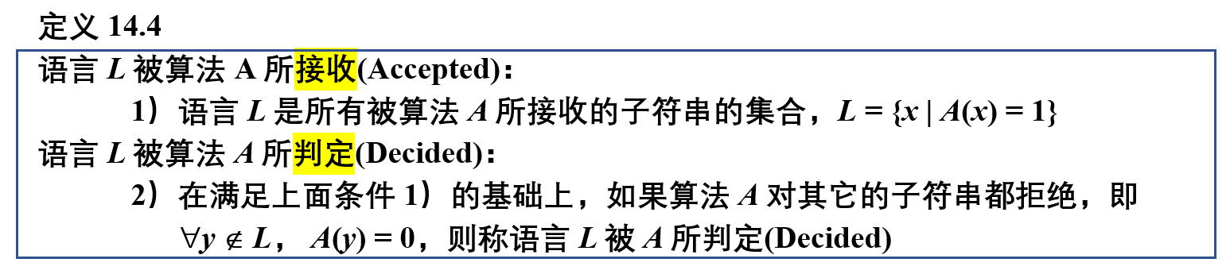

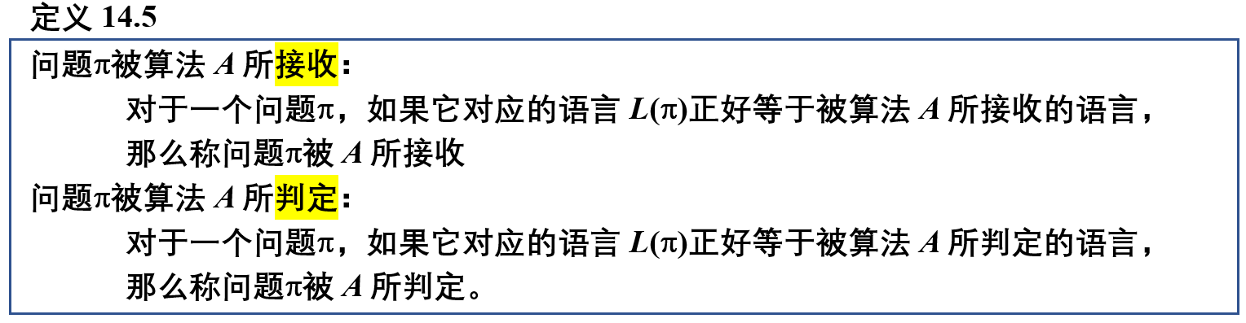
显然，给定问题π，如果能找到算法A使L(π)被A所判定，那么我们就成功解决了这个问题。但是，重要的是算法A的复杂度。给定一个问题π，我们总是希望找到一个低复杂度的算法来判定，至少是多项式复杂度，但这往往不容易。下面讨论复杂度问题。
Notes:
定义14.4： 算法A对属于L的字符串都接收，对不属于L的都拒绝，则称语言L被算法A所判定.
子符串 => 字符串

Slide 14
计算模型之间的多项式关联
两个计算模型T₁和T₂是多项式关联的，如果下面的条件成立：对任意一个输入规模为n的问题π，如果在计算模型T₁上存在一个复杂度为f(n)的判定算法，那么一定在T₂上存在一个复杂度为g(n) < [f(n)]^{c}的判定算法；反之，如果在T₂上存在一个复杂度为g(n)的判定算法，那么一定在T₁上存在一个复杂度为f(n) < [g(n)]^{d}的判定算法。这里，c和d是两个正常数（Positive constants）。
显然，如果计算模型T₁和T₂是多项式关联的话，那么在我们讨论一个问题是否有多项式算法时，用哪一个计算模型都不影响这个问题的结论。这是因为图灵机和其它现代计算机的抽象模型被证明都是多项式关联的，所以我们可随意从中选取一个模型来讨论。
Notes:
计算模型之间的多项式关联.

Slide 15
多项式归约
定义14.6 给定两个语言L₁和L₂，如果存在一个算法f，它把Σ*中每一个字符串x转换为另一个字符串f(x)，并且满足：
x ∈L₁ 当且仅当f(x) ∈L₂；
f是个多项式算法，即转换在|x|^{c}的时间内完成，c是一个正常数；
那么，我们说L₁可多项式归约到L₂，记为L₁ ≤_{p} L₂，并称f为多项式转换函数或算法。
多项式归约中, 转换函数f把Σ*中每一个字符串映射到另一个字符串。这个映射不要求单射(one to one)，也不要求满射(onto)，但一定要把L₁之内的每一个字符串映射到L₂之内的某个字符串，把L₁之外的任何一个字符串映射到L₂之外的某个字符串。下图(14-2)解释了这个映射关系。
Notes:
因为每个问题对应一个语言，所以这里先讨论从一个语言到另一个语言的多项式规约
Σ*是全语言

Slide 16
图14-2
定义14.7 假设问题π₁和π₂对应的语言是L(π₁)和L(π₂)。如果语言L(π₁)可以多项式归约到语言L(π₂)，则称问题π₁可以多项式归约到问题π₂，记为π₁ ≤_{p} π₂。
从问题的角度看，π₁ ≤_{p} π₂意味着π₁的任何实例x被一个多项式转换算法f变成π₂的一个实例f(x)并且π₁(x) = yes 当且仅当π₂(f(x)) = yes。
Notes:
问题的多项式规约

Slide 17
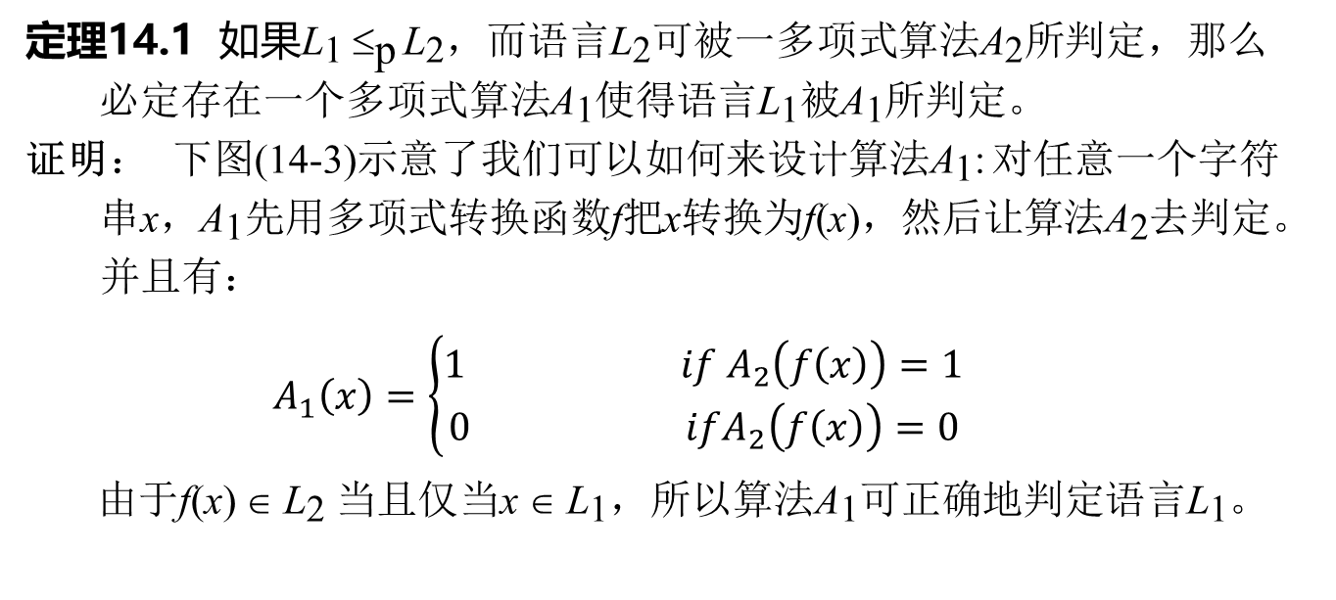
定理14.1 如果L₁ ≤_{p} L₂，而语言L₂可被一多项式算法A₂所判定，那么必定存在一个多项式算法A₁使得语言L₁被A₁所判定。
证明： 下图(14-3)示意了我们可以如何来设计算法A₁: 对任意一个字符串x，A₁先用多项式转换函数f把x转换为f(x)，然后让算法A₂去判定。并且有：
$A_{1}\left(x\right)=\left\{\begin{aligned}1 if A_{2}\left(f\left(x\right)\right)=1 \\ 0 ifA_{2}\left(f\left(x\right)\right)=0\end{aligned}\right.$
由于f(x) ∈ L₂ 当且仅当x ∈ L₁，所以算法A₁可正确地判定语言L₁。
yes, x∈ L₁
yes, f(x)∈ L₂
x
算法f
f(x)
A₂
no, x ∉ L₁
no, f(x) ∉ L₂
A₁
图14-3 算法A₁的设计示意图
Notes:
规约和判定之间的传递关系：两个语言之间可规约，且后者多项式可解，则前者也是多项式可解的

Slide 18
接上页
算法A₁所用的时间是由两部分组成，第一部分是把x转换为f(x)的时间t₁，第二部分是算法A₂判定f(x)的时间t₂。设|x|= n，因 f 是多项式转换函数，t₁ < n^{c}，这里c是一个大于0的常数，并且有| f(x)| ≤ n^{c}，这是因为在n^{c}步时间内，算法不可能产生多于n^{c}的字符。
又因为算法A₂是个多项式算法，所以t₂ < | f(x)|^{k} ≤ n^{ck}，这里c和k都是一个正的常数。因此算法A₁是个多项式算法。
注评：
如果问题π₁可多项式归约到问题π₂，那么从多项式可解的角度看，可以认为，问题π₂比π₁更难，因为找到π₂的多项式算法就可以找到π₁的多项式算法。如果问题π₂也可以多项式归约到问题π₁，那么我们认为两者在多项式可解上是等价的。
实际运用的时候，通常是把一个已知的NP完全问题规约到你所研究的问题上，从而证明你所研究的问题也是NP完全的.
Notes:
实际运用的时候，是把一个已知的NP完全问题规约到你所研究的问题上，从而证明你所研究的问题也是NP完全的.

Slide 19
14.2 P和NP语言类
在上一节中，我们把一个(判定型)问题对应于Σ = {0, 1}上的一个语言，因此，对问题的分类也就是对语言的分类。为方便起见，我们只讨论对语言的分类。
P语言类
定义14.8 P语言类(class P)是所有可以被一个算法在多项式时间内判定的语言的集合，即P = {L | L ⊆ Σ* 可被一多项式算法所判定}。如果语言L可以被一个算法在多项式时间内判定，那么L被称为属于P类的一个语言。如果问题π对应的语言L(π)属于P类，那么问题π也称为P类问题。
P: Polynomial
Notes:
P类语言 vs P类问题
P类，是可被确定的图灵机在多项式时间内所判定

Slide 20
定理14.2 如果语言L可以被一个算法在多项式时间内接收，那么L就一定可以被一个算法在多项式时间内判定。
证明：如果语言L可被算法A在多项式时间内接收，那么必然存在c > 0，使得对任一字符串x ∈ L，算法A在|x|^{c}步内输出A(x) = 1。所以，如果x ∉ L，那么算法A会在|x|^{c}步内输出A(x) = 0或者不做判定。
如果算法A在|x|^{c}步内不做判定，则表明x必定不属于L。所以，既使算法A在|x|^{c}步内不做判定，x ∉ L的结论已可做出。
所以，我们可以设计一个算法B，对任一输入字符串x，它在|x|^{c}步内和算法A的动作完全一样，而在|x|^{c}步之后，如果A还没有做出判定，则输出B(x) = 0。显然语言L可以被算法B在多项式时间内判定。
Notes:
语言L被一个算法A所接收，指该语言是所有被该算法所接收的字符串的集合，L = {x|A(x)=1}.
讨论中，A对应定理前半句的一个算法，B对应后半句的一个算法. [见前面一个语言被一个算法所判定的定义14.4]

Slide 21
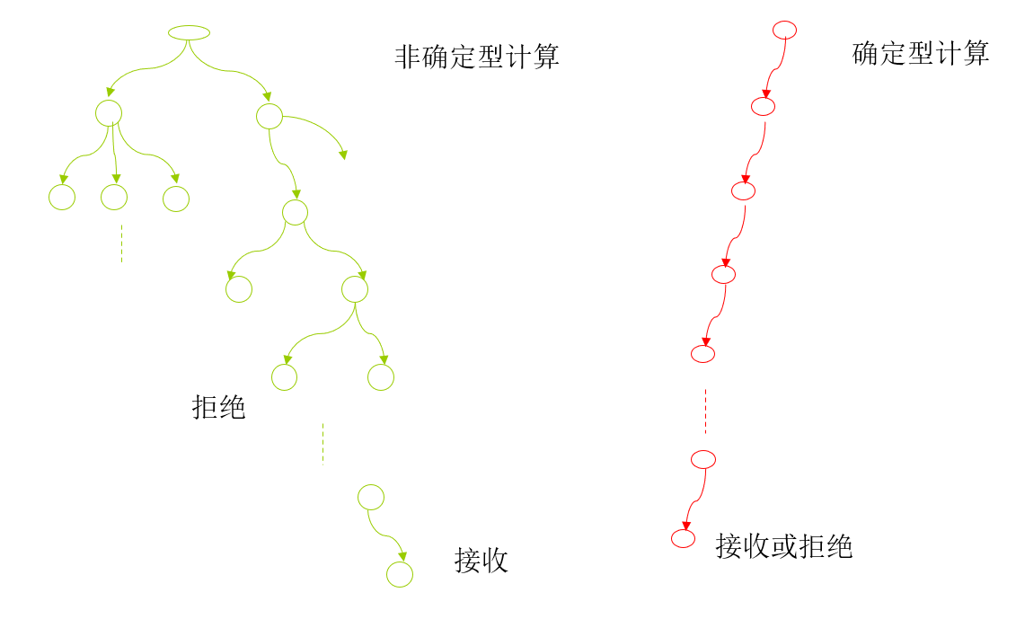
非确定图灵机（Non-Deterministic Turing Machine）
非确定的图灵机与确定的图灵机的唯一区别就是状态转移函数δ。在确定的图灵机中，δ 把 (q, a)映射到唯一的三元组(q′, a′, D)。
在非确定的图灵机中转移函数δ把(q, a)映射到有多个三元组的一个集合上，即δ(q, a) = {(q₁, a₁, D₁)，(q₂, a₂, D₂)，…，(q_{k}, a_{k}, D_{k})}，这里k是个正整数。
因为状态集合Q和字符集Σ都是有限的集合，而D的选择只有L、R、N三种，k必定是个有限的常数。
确定的图灵机可看作非确定的图灵机的一个特例。
Notes:
回顾一下，图14-1上面给出的”确定图灵机”的操作，来与这里的描述进行对比，即可理解这里说的三元组是如何工作的.
非确定图灵机，类似并行计算…是一个假想的计算模型
非确定型图灵机 M在输入串上的计算过程可以表示为一棵树，不同的分支对应着每一步计算的不同的可能性。只要有任意一个分支进入接收状态，则称 M接收
；只要有任意一个分支进入拒绝状态，则称 M拒绝 ；某些分支可能永远无法停机，但只要有一个分支可以进入接收或拒绝状态，我们就说 M在输入
上可停机。注意，我们规定 M必须是无矛盾的，即它不能有某个分支接收而同时另一个分支拒绝，这样有矛盾的非确定型图灵机是不合法的。

Slide 22
NP: Non-deterministic Polynomial, 即：多项式复杂程度的非确定性问题
定义14.9 如果语言L的每一个字符串 x ∈ L都可以被一个非确定图灵机M在多项式时间内接收，即存在一个多项式长度（<|x|^{c}）的计算路径，那么语言L称为是一个被非确定的图灵机在多项式时间内接收的语言。
定义14.10 NP语言类(class NP)是所有可以被非确定图灵机在多项式时间内接收的语言的集合，即
NP = {L | L ⊆ Σ* 可被一个非确定图灵机在多项式时间内接收}。
如果问题π对应的语言L(π)属于NP类，那么问题π称为NP类问题。
需要注意的是，这里，我们只要求一个NP类语言被一个非确定图灵机在多项式时间内接收，而不是判定。这是因为要判定x∉L需要证明“不存在一条多项式长的计算路径，能进入接收状态”，而这样的路径数目是 |x| = n的指数函数.
定理14.3 P ⊆ NP。
证明：因为一个确定的图灵机可看作一个非确定图灵机的一个特例，只是它的转移函数δ(q, a)是只含单个三元组的一个集合，所以有P ⊆ NP。
Notes:
NP: Non-deterministic Polynomial, 即：多项式复杂程度的非确定性问题

Slide 23
多项式检验算法和NP类语言
定义14.11 一个语言L称为一个多项式时间可检验的语言，如果存在一个(确定的)图灵机T使得x ∈ L 当且仅当存在一个字符串y，|y| ≤ |x|^{c}, 使字符串(x, y)被T在多项式时间内所接收，即T(x, y) = 1。这里，c是一个正常数，y称为x的证书，而T称为L的多项式检验机。
• 这里，字符串y是用来验证x ∈ L的。如果x ∉ L, 则一定不存在这样的y，否则，一定存在…我们称这样的字符串y为“证书”.
显然，如果把|y|+|x|的总长度看为输入规模n′ 的话，那么一个n′的多项式函数也必定是|x| =n 的多项式函数。实际上，多项式检验机的计算模型与非确定图灵机等价，即一个多项式时间可检验的语言必定可以被一个非确定图灵机在多项式时间内接收，反之亦然。我们略去证明。由于等价，一个NP类语言L也就是一个多项式时间可检验的语言，反之亦然。
Notes:
定义14.11里，作为例子，x可以想象成存在哈密尔顿圈的一个图，y则是该图的一个哈密尔顿圈，这时, y就是x的一个证书
引入多项式检验机，就是为了“证明一个语言L是否是NP类语言”的——这是因为直接设计一个非确定图灵机来接收这个语言，一般来说不太方便..

Slide 24
NP-算法 (也称多项式检验算法)
因为确定的图灵机与我们现代计算机模型多项式关联，因此，如果存在一个算法A使得 x ∈ L 当且仅当存在一个字符串y，|y| ≤ |x|^{c}, 使字符串(x, y)被算法A在多项式时间内所接收，那么语言L是一个多项式时间可检验的语言，算法A称为L的多项式检验算法，或NP-算法。
如果问题π对应的语言L(π)有NP-算法，那么π也属于NP类问题。
在证明一个问题π是NP类问题时，可设计一个NP-算法A，它检验π的每一个实例x，在这个实例有yes答案时，它在多项式时间内输出A(x, y) = 1。这里，y是能证明Q(x) = yes的证书，|y| ≤ |x|^{c}, 它是除x外的附加的输入。我们只要显示这样的证书在Q(x) = yes时存在即可。当Q(x) ≠ yes时，算法可输出0或不予输出。
一个问题π的NP-算法，不是它的多项式算（解）法，而是多项式检验算法.
下面我们看一个例子。
Notes:
一个问题π的NP-算法，不是它的多项式算（解）法，而是多项式检验算法.

Slide 25
例14.2 证明有向图G(V, E)是否有哈密尔顿回路的判断问题属于NP类。
证明：如果G(V, E)有哈密尔顿回路，它通过每个顶点正好一次，那么我们可以把这个回路作为证书来验证。显然，如果G(V, E)有哈密尔顿回路，这个证书是存在的。我们用p表示有n个顶点的序列并作为输入的证书。多项式检验算法的伪码如下：
Hamilton-Cycle-Verification (G(V, E), p) //x = G(V, E), y = p
检查是否有|p| = |V|；
检查 p 中每个顶点是否属于集合 V；
检查V中每个顶点是否在p中出现，并且只出现一次；
检查从p中每个顶点到下个顶点是否是E中一条边；
检查从p的最后一个顶点到p的第一个顶点是否是E中一条边；
如果第1步到第5步的答案都是yes，那么输出1；
End
实际上，这里用了问题的解，即哈密尔顿回路，作为证书。这样的算法，当然比求解原问题容易，只需检验即可。
要求：掌握如何判断一个判定型问题为NP类问题
Notes:
这里，实际上，我们用了问题的解，即哈密尔顿回路，作为证书。这样的算法，当然比求解原问题容易，只需检验即可。
讨论证书怎么来的呢？

Slide 26
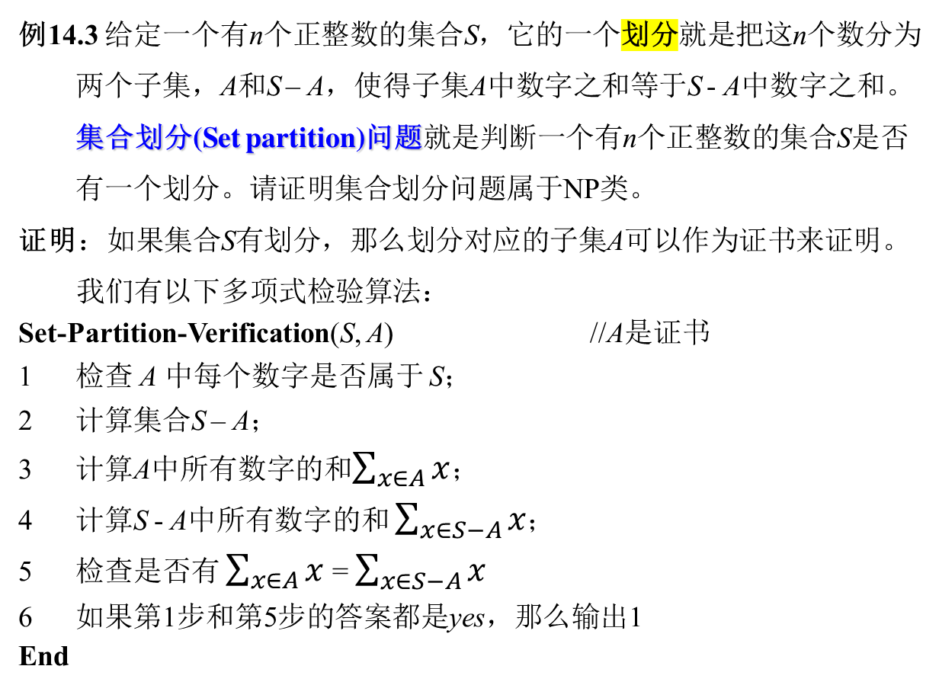
例14.3 给定一个有n个正整数的集合S，它的一个划分就是把这n个数分为两个子集，A和S – A，使得子集A中数字之和等于S - A中数字之和。集合划分(Set partition)问题就是判断一个有n个正整数的集合S是否有一个划分。请证明集合划分问题属于NP类。
证明：如果集合S有划分，那么划分对应的子集A可以作为证书来证明。我们有以下多项式检验算法：
Set-Partition-Verification(S, A) //A是证书
检查 A 中每个数字是否属于 S；
计算集合S – A；
计算A中所有数字的和$\sum_{x∈A}{x}$；
计算S - A中所有数字的和 $\sum_{x∈S−A}{x}$；
检查是否有 $\sum_{x∈A}{x}$ = $\sum_{x∈S−A}{x}$
如果第1步和第5步的答案都是yes，那么输出1
End

Slide 27
14.3 NP-完全语言类和NP-完全问题
简单来讲，NP-完全问题就是NP类中最难的问题。如果有一个NP-完全问题有多项式算法可以求解，那么所有NP类问题都会有多项式算法。
定义14.12 一个语言L被称为NP-完全(NP-complete)语言，如果它满足以下两个条件：(1) L ∈ NP，(2) NP类中任何一个语言L′都可以多项式归约到L，即L′ ≤_{p} L。
注评:
如果一个语言L只满足定义14.12中第2个条件，那么L被称为一个NP-难(NP-hard)语言。如果一个问题π所对应的语言L(π)是NP-完全（或NP-难），那么问题π则被称为是一个NP-完全问题（或NP-难问题）。一个NP-完全问题显然也是一个NP-难问题。

Slide 28
定义14.13 NP-完全语言类是所有NP-完全语言的集合，简称为NPC类，即NPC = {L | L 是一个NP-完全语言}。当然，NPC也指所有NP-完全语言的集合。
定理14.4 任何一个NPC语言有多项式判定算法当且仅当P = NP。
证明：如果某个NPC语言L有多项式算法来判定，那么L ∈ P。又因为L ∈ NPC，任何一个NP语言L′可以多项式归约到L，即L′ ≤_{p} L，由定理14.1， L′可以被一个多项式算法所判定，所以有L′ ∈ P。这就意味着NP ⊆ P，但由定理14-3，P ⊆ NP，所以得到 P = NP。反之，如果P = NP，那么因为NPC ⊆ NP = P，所以任何一个NPC语言L有多项式算法判定。
定理14.1 如果L₁ ≤_{p} L₂，而语言L₂可被一多项式算法A₂所判定，那么必定存在一个多项式算法A₁使得语言L₁被A₁所判定。【见第17页PPT】

Slide 29
推论14.5 如果一个NPC语言L没有多项式算法，那么P ∩ NPC = ∅。
证明：采用反证法。如果L没有多项式算法，但P ∩ NPC ≠ ∅，那么必然存在一个语言L′∈ P ∩ NPC。这表明L′有多项式算法并且属于NPC，从定理14.4知，P = NP，所以L也必定有多项式算法，这与L没有多项式算法的假设相矛盾。
到目前为止，人们还不知道是否有一个NPC语言L可以被一多项式算法所判定，也没有能够证明任何一个NPC语言L不可能被一多项式算法所判定。因此，如下图(14-4)所示，集合P、NP 、和NPC的关系有两种，但大部分人相信第二种(图14-4(b))，但有待证明。
P = NPC = NP
P
NPC
NP
(a) P = NPC = NP
(b) P ∩ NPC = ∅
图14-4
Notes:
P = NP如果成立，那么意味着，只要能够把一道题写成可以多项式时间内可以验证的形式，便立刻可以知道它存在高效解法。

Slide 30
若干著名NPC问题
可满足性问题 SAT
可满足性问题(Boolean Satisfiability Problem,简称SAT)是关于判断一个布尔表达式是否可为真的问题.
布尔表达式就是用一些逻辑运算符把若干个布尔变量连接起来的表达式，常见的预算符有∧（与）、∨（或）、¬（非）、→（如果…则）、↔（当且仅当）等。例如
Φ = ((x1 ∨ x2) → ((¬x1 ∧ x3) ↔ x4)) ∧ (¬x2 → x3)
当赋以表达式中每个变量0或1的值之后，可计算出表达式的值。
如果有一组变量的赋值使得整个表达式的值为1，则称这一表达式是可被满足的（如上面的表达式就是可以被满足的，如当x1 = 0，x2 = 0，x3 = 1，x4 = 1）。如果无论如何赋值，表达式的值总是为0，则称其不可满足。
Notes:
A→B, 意味着”如果A成立，则B一定成立”（A→B等价于¬A∨B）；
Φ = ((x1 ∨ x2) → ((¬x1 ∧ x3) ↔ x4)) ∧ (¬x2 → x3)
= ((0 ∨ 0) → ((¬0 ∧ 1) ↔ 1)) ∧ (¬0 → 1)
= (0 → (1 ↔ 1)) ∧ (1 → 1)
= (0 → 1) ∧ (1 → 1)
= (0 → 1) ∧ 1
= 1 ∧ 1
= 1

Slide 31
若干著名NPC问题（Cont’d）
三元可满足性问题 3-SAT
3-SAT是SAT的一个子问题。
3-SAT只考虑一种特殊的布尔表达式，即3-CNF（conjunctive normal form，合取范式）的可满足性问题。CNF指的是一个表达式有一系列子句（clause）组与（AND）连接而成，而子句内部文字用或（OR）运算连接而成。每个文字（literal）可以是一个布尔变量或变量的非。每个子句中恰好有三个文字，称为3-CNF。例如
Φ = (x₁ ∨ ¬ x₁ ∨ ¬ x₂) ∧ (x₂ ∨ x₃ ∨ x₄) ∧ (¬ x₁ ∨ ¬ x₃ ∨ x₄)
3-SAT问题就是判断一个3-CNF表达式是否可满足的问题。

Slide 32


若干著名NPC问题（Cont’d）
划分问题（Partition Problem）
例： 已知一个有限集合A及每个元素a∈A的权值s(a)∈ Z⁺.
问：是否存在A的一个子集A′⊆A，使得
边(c,h)如果存在，则
{d,e,f,j,k}不再是此图
的一个顶点覆盖
顶点覆盖问题（Vertex Cover）
h
例： 给定一个图G =（V, E）和一个正整数k≤|V|.
问：图G中是否存在一个顶点数不超过k的覆盖？即是否存在一个顶点子集V′⊆V, |V′|≤k, 使得图中每一条边(u,v)∈E, u和v中至少有一个属于V′。
i
e
c
f
d
j
k
l
g
顶点覆盖集指图中所有的边都与集合中的顶点有相邻关系
{d,e,f,j,k}是此图的一个顶点覆盖
Notes:
顶点支配集(dominating set)指该集合(如记作V*)中的顶点与该集合的补集（G-V*）中的顶点都有直接相邻关系.

Slide 33
若干著名NPC问题（Cont’d）
Hamilton回路问题（Hamilton Circuit Problem）
例： 给定一个图G =（V, E）.
问：G中是否含有一个Hamilton回路？G的Hamilton回路指包含图的所有顶点的简单回路（圈），即，图G的顶点存在一个排序：[v₁, v₂, …, v_{n}], 其中n= |V|，使得对所有的i: 1≤i ≤n， (v_{i}, v_{i+1})∈E, and (v_{n}, v₁) ∈E.
货郎担问题（ Traveling Salesman’s Problem ，有时也称
旅行商问题）
给定一个加权图G = (V, E, w).
优化问题：找出G中一条总权值最小的哈密尔顿回路，称为货郎担回路
判定问题： G中是否存在一条总权值不大于k的哈密尔顿回路？
Notes:
给定一个加权的完全图G，TSP问题(货郎担问题)，是找出G中一条总权值最小的哈密尔顿回路，称为货郎担回路

Slide 34
若干著名NPC问题（Cont’d）
0-1背包问题（ knapsack）
给定条件：给定一个容量为C的背包和n个大小分别为s₁, s₂, …, s_{n}，且价值分别为p₁, p₂,..., p_{n}的物品，每个物品不可分割，选中为1，不选则为0.
优化问题：寻找总价值最大且能够放入背包的物品子集。
判定问题：给定整数k，是否存在某个物品子集能够全部放入背包，且总价值不低于k？

Slide 35
若干著名NPC问题的证明
下面我们介绍若干个早期被证明的最著名的NPC问题。下图标出了我们要讨论的一些NPC问题以及与之关联的归约树。
Circuit-SAT
SAT
3-SAT
Clique
Subset-Sum
k-Colorability
Vertex-Cover
Set-Partition
Hamilton-Cycle
TSP
Notes:
1971年，Stephen Cook证明了SAT问题是一个NPC问题，成为Cook定理，其具有划时代的意义，因为它证明了NP类中确实存在像SAT这样的NPC问题. 通过这个定理，我们可以证明和发现其它NPC问题。

Slide 36
若干著名NPC问题的证明（续）
证明一个新问题π是NPC问题的步骤
证明π∈NP；
选一个已知的NPC问题π′，并证明π′ ≤_{p} π。

Slide 37
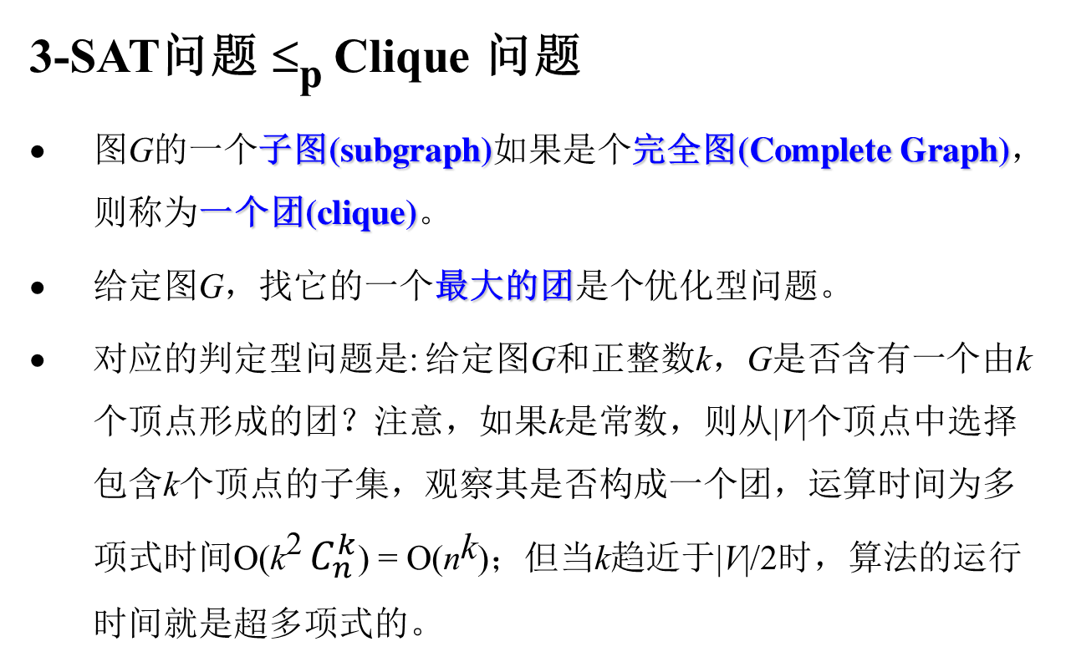
3-SAT问题 ≤_{p} Clique 问题
图G的一个子图(subgraph)如果是个完全图(Complete Graph)，则称为一个团(clique)。
给定图G，找它的一个最大的团是个优化型问题。
对应的判定型问题是: 给定图G和正整数k，G是否含有一个由k个顶点形成的团？注意，如果k是常数，则从|V|个顶点中选择包含k个顶点的子集，观察其是否构成一个团，运算时间为多项式时间O(k² $C_{n}^{k}$) = O(n^{k})；但当k趋近于|V|/2时，算法的运行时间就是超多项式的。
3-SAT问题是一个NPC问题，这一特性的成立来源于SAT问题的NPC属性，相关证明见课本《计算机算法基础》（第二版）——沈孝钧

Slide 38
3-SAT问题 ≤_{p} Clique 问题
证明：
第一步，首先证明Clique 问题∈NP。为了这一目的，对于给定的图G=（V, E）, 我们将团中顶点集V′⊆V作为G的一个证书。对于任意一对顶点u, v∈V′, 通过检查(u,v)是否属于E，就可以在多项式时间内确定V′是否构成一个团。
【接下来的其它问题的证明过程中，我们将忽略上面这一步, 而只关注NP-难特性的证明】
第二步，把3-SAT问题多项式时间内归约到Clique问题从而证明Clique问题属于NPC。
假设 Φ = C₁ ∧ C₂ … ∧ C_{m}，每个子句C_{k} (1 ≤ k ≤ m) 中的3个文字是l_{k,1}，l_{k,2}，l_{k,3}，我们构造一个图G(V, E)如下：

Slide 39
构造3m个顶点，分别对应3m个文字，即V = {l_{k,1}，l_{k,2}，l_{k,3} |1 ≤ k ≤ m}。每个子句中3个文字对应的3个顶点为一小组，一共m组。
边的集合E的组成如下：同一组中3个点之间没有边，不同组的任何两点之间，只要不是互补的两个文字之间，加一条边。这里，互补是指一个变量和它的非。
下图(14-12)给出了一个从三元可满足性表达式转换为一个图的例子。
表达式：Φ = (x₁∨¬x₂∨x₃) ∧ (¬x₁∨x₂∨¬x₃) ∧ (x₁∨¬x₂∨¬x₃)
C₁= x₁∨¬x₂∨x₃
构造的图
x₁
¬x₂
x₃
¬x₁
x₁
C₂ = ¬x₁∨x₂∨¬x₃
x₂
¬x₂
C₃ = x₁∨¬x₂∨¬x₃
¬x₃
¬x₃

Slide 40
构造好图G以后，设定k = m，转换完成。
上面的转换显然可在多项式时间内完成。现在证明表达式Φ可被满足当且仅当所构造的图有一个k-clique，也就是一个m-clique【注：m是Φ中子式的数量】。
假设Φ可被满足，那么每个子句中必有一个文字，其赋值为1。我们从每个子句中选一个赋值为1的文字，一共m个文字。这m个文字所对应的m个顶点必定形成一个m-clique。
这是因为这m个文字均被赋值为1，它们之中不可能有两个互补的文字（根据之前所述的加边规则），又因为顶点分属于m个不同的小组，所以每两个选中文字对应的顶点间一定有边（这也是之前所述的加边规则）。所以这m个顶点形成一个m-clique。
(b) 假设所构造图有一个m-clique。那么这m个顶点必定分属于m个不同的小组，它们对应的m个文字必分属于不同的子句。我们可将这m个文字赋以1。
(接下页)
Notes:
（a）不互补的两个顶点间，必然有边，这是之前的加边规则规定的..而互补的两个文字【顶点】不可能同时值为1

Slide 41
(接上页)
因为这m个文字中任意两个之间不可能存在互补关系，所以这样的赋值不会产生矛盾。然后把已赋值的文字的非赋值为0。这样一来，每个字句中至少有一文字被赋以1，所以表达式Φ可被满足。对这k = m个所选文字以及它们的非赋值以后，也许还有没被赋值的变量，我们可将这样的变量及它的非分别赋以1和0。
以上证明了表达式Φ可被满足当且仅当所构造图有一个k-clique。因此3-SAT问题 ≤_{p} Clique问题。

Slide 42

Clique 问题 ≤_{p} Vertex-Cover问题
问题定义：图G(V, E)的顶点集合S称为一个顶点覆盖(Vertex-Cover)，如果E中每条边都与S中某一个（或两个）顶点关联。
优化问题：给定图G，找顶点个数最少的一个覆盖称为最小顶点覆盖问题。它对应的判定型问题是：给定图G和一个正整数k，G是否含有一个k-覆盖(k-cover)，即由k个顶点形成的覆盖？
a
b
a
b
c
d
c
d
e
f
e
f
g
g
(a) {a, b, e, f}是图G的一个团
(b) {c, d, g}是图$\overline{G}$的一个覆盖
G和$\overline{G}$, 指两者的顶点集相同，两者的边合在一起构成一个完全图，故称互补.
Notes:
所谓一条边的S中一个或两个顶点关联，指该边的一个或两个顶点属于集合S。

Slide 43
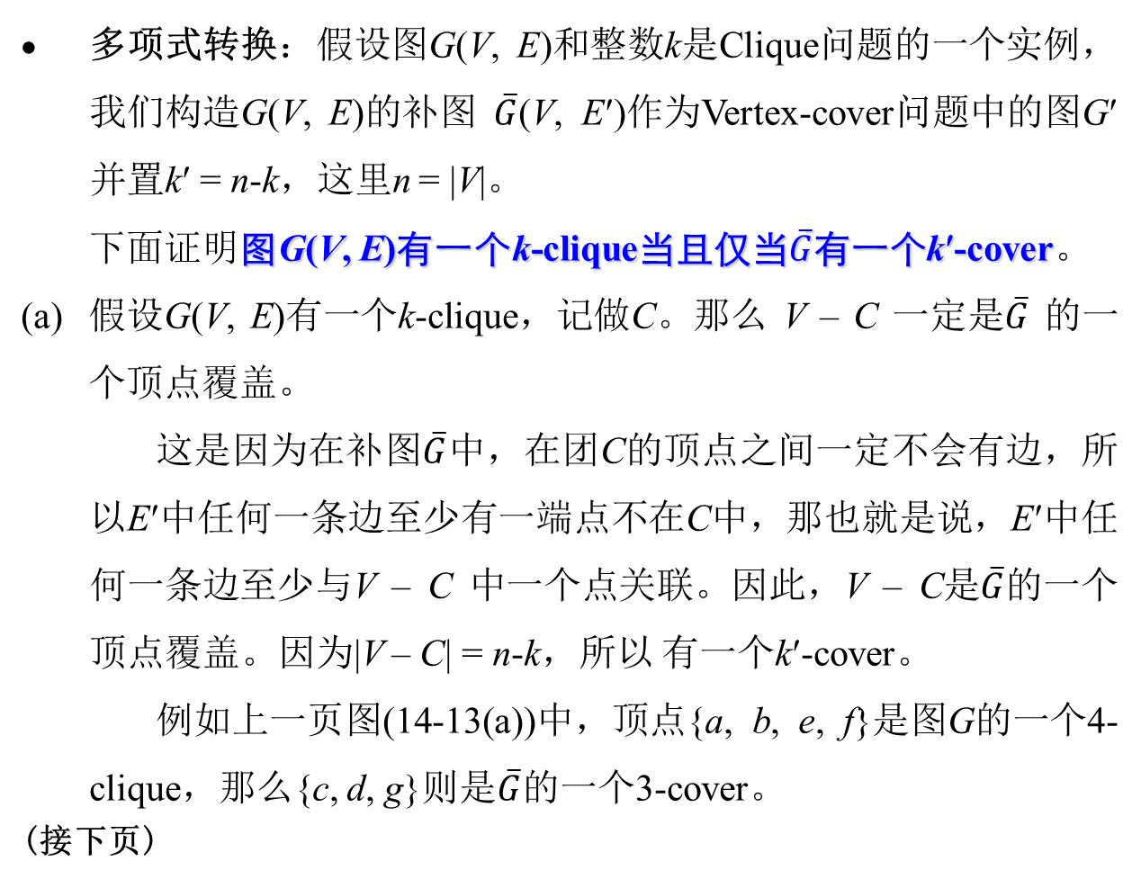
• 多项式转换：假设图G(V, E)和整数k是Clique问题的一个实例，我们构造G(V, E)的补图 $\overline{G}$(V, E′)作为Vertex-cover问题中的图G′并置k′ = n-k，这里n = |V|。
下面证明图G(V, E)有一个k-clique当且仅当$\overline{G}$有一个k′-cover。
假设G(V, E)有一个k-clique，记做C。那么 V – C 一定是$\overline{G}$ 的一个顶点覆盖。
这是因为在补图$\overline{G}$中，在团C的顶点之间一定不会有边，所以E′中任何一条边至少有一端点不在C中，那也就是说，E′中任何一条边至少与V – C 中一个点关联。因此，V – C是$\overline{G}$的一个顶点覆盖。因为|V – C| = n-k，所以 有一个k′-cover。
例如上一页图(14-13(a))中，顶点{a, b, e, f}是图G的一个4-clique，那么{c, d, g}则是$\overline{G}$的一个3-cover。
(接下页)
Notes:
此页的证明是基于最大的团对应最小的顶点覆盖的基础上讨论的.
“E′中任何一条边至少与V – C 中一个点关联”…这是因为只有团中顶点之间的边才不会与V – C 中任何点关联，但这些边只存在于G中，不存在于$\overline{G}$中…

Slide 44
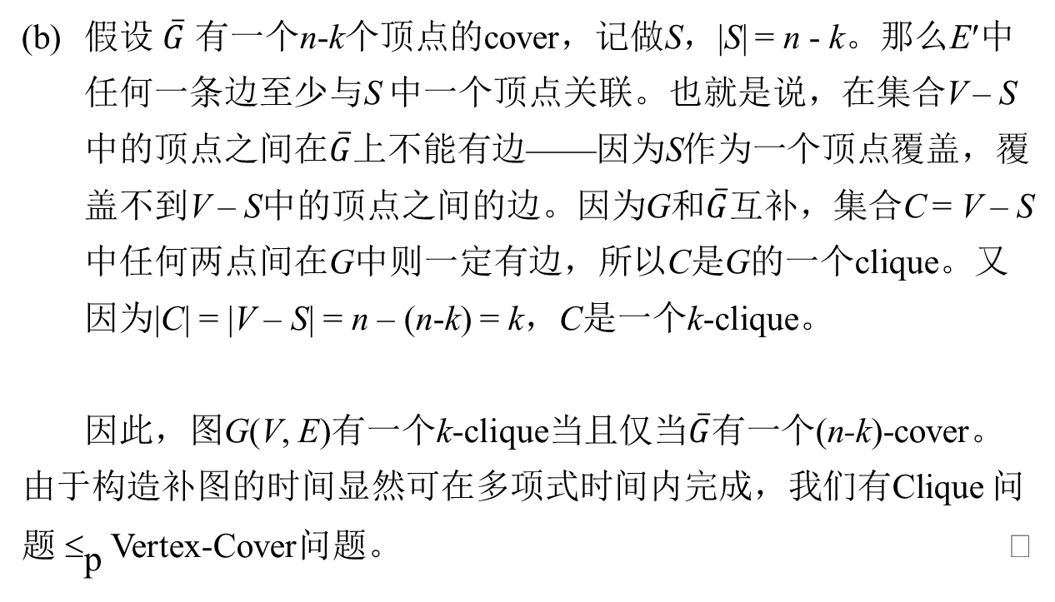
(b) 假设 $\overline{G}$ 有一个n-k个顶点的cover，记做S，|S| = n - k。那么E′中任何一条边至少与S 中一个顶点关联。也就是说，在集合V – S中的顶点之间在$\overline{G}$上不能有边——因为S作为一个顶点覆盖，覆盖不到V – S中的顶点之间的边。因为G和$\overline{G}$互补，集合C = V – S中任何两点间在G中则一定有边，所以C是G的一个clique。又因为|C| = |V – S| = n – (n-k) = k，C是一个k-clique。
因此，图G(V, E)有一个k-clique当且仅当$\overline{G}$有一个(n-k)-cover。由于构造补图的时间显然可在多项式时间内完成，我们有Clique 问题 ≤_{p} Vertex-Cover问题。
Vertex-Cover 问题 ≤_{p} Hamilton-Cycle问题 【可选】
假设一个Vertex-Cover问题的实例是图G和正整数k，我们用多项式时间构造一个图G’使得：G有一个k-cover当且仅当G’有一条哈密尔顿回路。
Notes:
根据顶点覆盖的定义，由n-k个顶点构成的集合S要成为$\overline{G}$ 的一个顶点覆盖，必须满足以下条件：$\overline{G}$中（即E ′） 中每条边至少与S 中一个顶点关联…由这一特性或者说是要求推出：V – S中的顶点之间不能有E ′中的边——否则上述特性就满足不了了——因为这样的边，S中顶点根本就没覆盖.

Slide 45
第1步，对应于G中每一条边(u, v)，构造一个小图W_{uv}，称为小器具。下图(14-14(a))显示了这个构造。
uv, 1
vu, 1
vu, 1
uv, 1
vu, 1
uv, 1
vu, 1
uv, 1
vu, 2
vu, 2
uv, 2
vu, 2
uv, 2
vu, 2
uv, 2
uv, 2
(a) W_{uv} 的构造
(b) 第1种一次穿越
(c) 第2种一次穿越
(d) 两次穿越
W_{uv}含12个顶点。其中有标记的4个顶点与图G中其它顶点相连。
如果它被G’的一条哈密尔顿回路穿过的话，只能有右侧(b)(c)(d)三种可能访问方式——不存在任何其它的访问方式能够遍历小器具中的12个顶点。
具体采用哪种访问方式，取决于哪个端点被选入k-cover…如果u被选中，则图(b)方式; 如果v被选中，则图(c)方式;如果同时被选入，则图(d)方式。
Notes:
具体采用哪种访问方式，取决于哪个端点被选入k-cover…如果u被选中，则（b）; 如果v被选中，则（c）;如果同时被选入，则（d）。

Slide 46
第2步，假设G中与顶点u相关联的边是(u, v₁), (u, v₂), …，(u, v_{d}), 那么构造子图D_{u}如下：把对应于这些边的小器具串连起来。具体做法是把W_{uv1}中点(u_{uv1}, 2)与W_{uv2}中点(u_{uv2}, 1)相连，把W_{uv2}中点(u_{uv2}, 2)与W_{uv3}中点(u_{uv3}, 1)相连，…，把W_{uvd-1}中点(u_{uvd-1}, 2)与W_{uvd}中点(u_{uvd}, 1)相连。下图(14-15)给出了图D_{u}的一个例子，其中每个小器具用一个矩形表示以求清晰。
ub, 1
uc, 1
ua, 1
au, 1
bu, 1
cu, 1
u
a
W_{ua}
W_{ub}
W_{uc}
c
b
bu, 2
ua, 2
au, 2
ub, 2
uc, 2
cu, 2
(a) 顶点u有3条边
(b) D_{u}把与u关联的边所对应的小器具串连起来
图14-15
Notes:
需要注意的是，此页中的加边方式，u有d个邻居，只加了d-1条边….如此图中，u有3个邻居，(b)图中加了两条边. 下一页的第一条说明了，如何穿越D_{u}这个结构（见动画）
这种转换，把原图中对u关联的边的覆盖，转换成了在转换图G′中对路径的覆盖，即这样一条路，是否会被选入哈密尔顿回路中.

Slide 47
几点说明：
D_{u}提供了一条“从(u_{uv1}, 1)进，到(u_{uvd}, 2)出”的穿过所有与u关联的边所对应的小器具的路径。在穿过每一个小器具时，可选择穿过所有12个点或只穿越6个点。我们用P_{u}表示这条路径。
对G中一条边(u, v)来说，W_{uv}与 W_{vu}是同一个小器具，在G’中只出现一次。但对构造D_{u}和D_{v}说，它们都要分别把W_{uv}串连一次，不同的是，D_{v}连的口子是(vu, 1)和(vu, 2)，而D_{u}连的口子是(uv, 1)和(uv, 2)。这也就是说，u和v各自使用W_{uv}一侧的两个口子。
路径P_{u}也许会在哈密尔顿回路中用到，也许不用。如果它是哈密尔顿回路中一部分，在它穿越每个小器具时，是经过12个点还是6个点要看是否有另外一条路径P_{v}穿过（这个小器具）。
下图(14-16)显示了一个有4个顶点和4条边的图G，以及为它所构造的4个小器具和4条路径。对应顶点u的路径的两端用P_{u}和P’_{u}标注。

Slide 48
P_{a}
P_{b}
P_{c}
P_{u}
ua, 1
au, 1
ub, 1
bu, 1
uc, 1
cu, 1
u
a
W_{ua}
W_{ub}
W_{uc}
c
b
图G
ua, 2
au, 2
ub, 2
bu, 2
uc, 2
cu, 2
P’_{u}
P’_{c}
ba, 1
ab, 1
W_{ba}
ba, 2
ab, 2
P’_{b}
P’_{a}
图14-16

Slide 49
k-cover，所以加k个selector
第3步，在G’中加入k个选择器顶点，s₁, s₂, …, s_{k}。然后将选择器s_{i}，1 ≤ i ≤ k，与每一个P_{u} (u∈G) 的两端相连。下图(14-17)显示当k = 2时，在图14-16基础上完成这一步之后的图。这一步之后，G’构造完成。
P_{u}
P_{a}
P_{b}
P_{c}
u
a
W_{ub}
W_{ua}
W_{uc}
c
b
图G
P’_{u}
s₁
P’_{c}
s₂
W_{ba}
与s₁相同
P’_{b}
P’_{a}
图14-17
Notes:
k-cover，所以加k个selector

Slide 50
上述构造G’的过程显然只需多项式时间。下面证明G有一个k-cover当且仅当G’有哈密尔顿回路。
(a) 假设G有一个k-cover，S = {u₁, u₂, …, u_{k}}。构造G’中哈密尔顿回路如下：假定G’中对应于u_{i} (1 ≤ i ≤ k)的路径P_{ui}的起点和终点记做P_{i} 和P’_{i}，我们用 <P_{i}，P’_{i}> 表示路径P_{ui}。那么这条回路C是：
s₁，<P₁，P’₁>，s₂，<P₂，P’₂>，…，s_{k}，<P_{k}，P’_{k}>，s₁。
其中，路径<P_{i}，P’_{i}> 的构造如下：当它穿越一个小器具时，如回路中的其它(k-1)个路径都没有穿越它，那么路径<P_{i}，P’_{i}>穿越小器具的12个点，否则6个点。因为S是G的一个k-cover，G中每条边都关联于S中一个或两个顶点，那么它关联的小器具在G’中就一定会被路径<P_{i}，P’_{i}>，∀1 ≤ i ≤ k，中一条或两条穿越。C显然是个哈密尔顿回路。继续图14-17中例子，G有2-cover {u，b}，图14-18勾画出在G’中的一条哈密尔顿回路。图中回路未用部分被略去。

Slide 51
u
a
P_{u}
P_{b}
W_{ua}
W_{ub}
W_{uc}
c
b
图G
P’_{u}
s₁
W_{ba}
对应于2-cover {u, b}的哈密尔顿回路
s₂
P_{b’}
假设G’中有一条哈密尔顿回路，从选择器s₁开始。因为每个顶点正好出现一次，我们可假定选择器顶点s₁, s₂, …, s_{k}, s₁顺序在回路中出现。既使不按这个顺序，把它们交换为这个顺序后仍然是一条哈密尔顿回路。
(接下页)
Notes:
换成2-cover {u, a}也行，那样的话，哈密尔顿回路里PbPb’就换成PaPa’了…
如果u,b之间插入个新顶点x，那么{u, b}仍然是原图的覆盖，但G‘里就有5个小器具了，那样的话，PbPb’就会独立穿越两个小器具Wbx和Wba
Step (b)是说，如果只用了k个选择器，就构造了G’的一条哈密尔顿回路，那么连接两个连接器之间的路径必然对应原图G中某个顶点，则可以将该顶点加入Cover中去，k个选择器对应k个这样的顶点，因此G is k-covered.

Slide 52
(接上页)
我们用<P_{i}，P’_{i}>表示选择器s_{i} 和选择器s_{(i+1) mod k} （1≤i≤k）之间的一段路径。由小器具的构造可知，<P_{i}，P’_{i}>必定是一段对应于G中某个顶点u的路径P_{u}。我们把顶点u选为G的一个cover中的顶点。这样，我们可一共选出k个点，形成k个顶点的集合S。我们说，S是G的一个k-cover。这是因为G’中每个小器具都被回路中某个路径P_{u}穿过，那么这个小器具对应的G中的边一定关联于顶点u。所以G中的每一条边一定关联于顶点S中某个顶点， S是G的一个k-cover。
因此，G有一个k-cover当且仅当G’有哈密尔顿回路, Vertex-Cover问题≤_{p}哈密尔顿回路问题。
Notes:
注意，分析这部分，要想着，G’ 是由G构造而来的，每个小器具是由原图G中一条边演化来的…. G’ 中的一条哈密尔顿回路，以及G’ 中两个选择器之间路径
对应选择的顶点u, 选择这样的k个顶点，会关联住原图G中的每一条边，因而导致这样的k个顶点构成原图的一个k-cover。
G’ 中的一条哈密尔顿回路，必定穿越了原图中每一条边的至少一个顶点.
G中有m条边，G’ 中就会有m个小器具。至于到底需要加多少个selector，才能形成一个G’ 的哈密尔顿回路，跟选择怎么穿越这些小器具有关、也和G最小顶点覆盖的顶点数有关.

Slide 53
Hamilton-Cycle问题 ≤_{p} TSP问题 (Traveling Salesman’s Problem)
给定一个带权完全图G，求解TSP问题(货郎担问题)，是找出G中一条总权值最小的哈密尔顿回路，称为货郎担回路。
对应的判断型问题是，G中是否存在一条总权值不大于k的哈密尔顿回路？
我们证明Hamilton-Cycle问题 ≤_{p} TSP问题。
假设G(V, E)是Hamilton-Cycle问题中的图，我们按以下步骤构造一个TSP问题中的图G’(V’, E’)。

Slide 54
第1步，G’ ← G，也就是做一个G的copy，V’ ←V, E’ ← E。
第2步，赋以当前E’中的每条边(u, v)的权值为0，即w(u, v) ← 0。
第3步，如果(u, v) ∉ E’，u ≠ v，则把(u, v)加到E’中，并赋以权值1，即w(u, v) ← 1。这样一来，G’(V’, E’)就是一个带权的完全图。
下图(14-19)给出了一个构造G’的例子。其中第3步中加的边用粗线标出。
a
d
1
a
d
0
0
0
0
0
1
b
0
b
e
e
0
c
1
c
(a) Hamilton-Cycle问题中的图G
(b) TSP问题中的图G’
图14-19
显然，“图G有一条哈密尔顿回路”当且仅当“G’中有一条总权值为0的货郎担回路”。所以， Hamilton-Cycle问题 ≤_{p} TSP问题 。
Notes:
G有一条哈密尔顿回路, 则G’ 中必然有一条总长为0的货郎担回路；
而G’中有一条总长为0的货郎担回路，则G必然有一条哈密尔顿回路.

Slide 55
P和NP的思考
一个普遍现象：验证答案的正确性比得到答案容易得多。为了确保找到NP问题的正确答案，算法似乎不可避免地要在指数增长的解空间中进行穷尽搜索。

Slide 56
P和NP的思考（续）
如果P=NP
数学家们能够被有效的定理发现程序所取代（Kurt Godel, 1956）
科学家能够用程序自动化地找到最有效地解释实验数据的最短理论；
此外，计算机视觉、自然语言理解等机器学习任务变得非常容易；
随机算法再无必要；
数字领域无隐私，公钥加密系统易破解。
Notes:
证明N=NP，那就存在比backpropagation更好的算法，也就是说我们可以花很少的算力和时间就可以迅速训练出最佳的神经网络。

Slide 57
克雷（Clay）数学研究所千年大奖 ——21实际7大世纪难题
Millennium Prize Problems ; $ 1000 000 per problem
P versus NP
The Hodge Conjecture（霍奇猜想）
The Poincaré Conjecture（庞加莱猜想，俄罗斯数学家G. Perelman博士，2010）
The Riemann Hypothesis（黎曼假设）
Yang-Mills Existence and Mass Gap（杨-米尔斯存在性和质量缺口）
Navier-Stokes Existence and Smoothness
The Birch and Swinnerton-Dyer Conjecture
Notes:
这7个问题是2000年5月24日公布的.
美国克雷数学研究所(Clay Mathematics Institute)2010年3月18日宣布.首个千僖年大奖将由于“庞加莱猜想”这一世纪难题的解决,而授予俄罗斯圣彼德堡数学家G. Perelman博士…这位不搞讲座、不领奖、不接受采访，几百万美元的奖励不要，还是宅在老房子里啃黑面包。
张益唐：朗道-西格尔零点猜想，孪生素数问题

